Slide 1
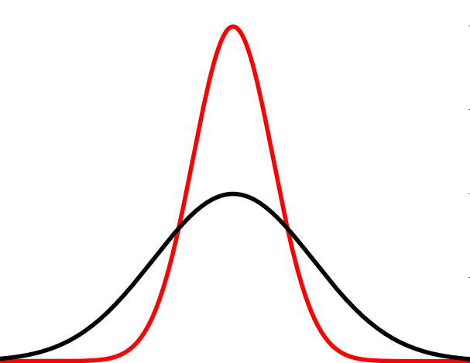
wat stelt dit voor?

Slide 2
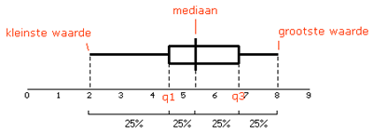
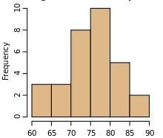
Normaalverdeling
Uitslagen van analyses zijn verdeeld rond het gemiddelde: de ”werkelijke waarde”
De standaarddeviatie geeft de gemiddelde afwijking aan
Hoe ziet de verdeling er uit?
boxplot
histogram
de verdeling rond het gemiddelde komt door allerlei toevallige invloeden

Slide 3
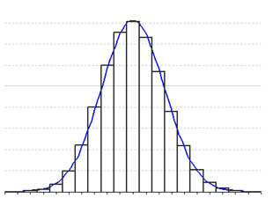
Normaalverdeling
waar toeval in het spel is, ontstaat meestal een normaalverdeling
benaderen met vloeiende lijn
histogram
het meeste in het midden
het minste aan de zijkanten

Slide 4
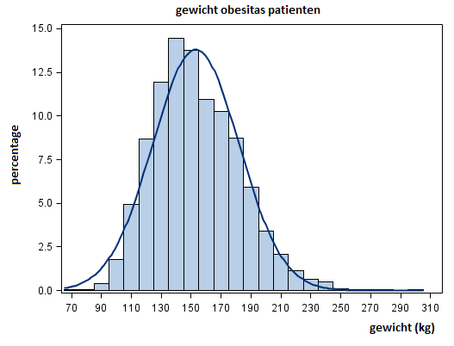
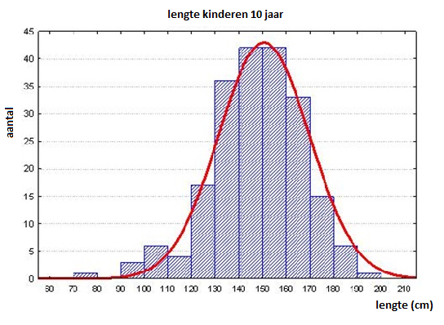
Normaalverdeling
voorbeelden
de verdeling rond het gemiddelde komt door allerlei toevallige invloeden

Slide 5
Normaalverdeling
toeval in actie
broodjes van de bakker
vallende kogeltjes

Slide 6
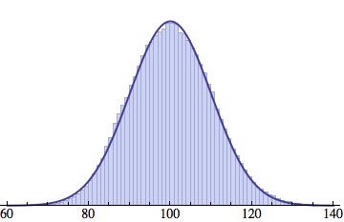
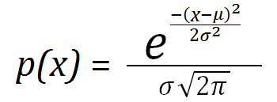
Normaalverdeling
histogram met steeds kleinere klassen en heel veel samples
benadert de normaalverdeling
“Klok” vorm
Gausscurve
formule van Gauss
hier doen we niks mee (gelukkig)

Slide 7
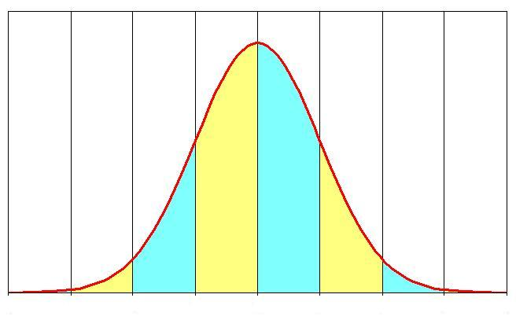
Normaalverdeling
geldt voor een grote populatie
De standaarddeviatie zit bij het buigpunt van de grafiek
waar zit de standaarddeviatie?
σ
σ
σ
σ
σ
σ
σ
σ
μ
gemiddelde van de populatie

Slide 8
Normaalverdeling
geldt voor een grote populatie
tussen +2 en -2 standaarddeviaties zit ongeveer 95 % van de hele populatie
alles onder de curve = 100 %
dit zijn afgeronde waarden
34 %
34 %
0,2 %
2,2 %
2,2 %
0,2 %
13,6 %
13,6 %
-4σ
-3σ
-2σ
-1σ
μ
+1σ
+2σ
+3σ
+4σ
2,4 % opvallend laag
In de statistiek wordt “opvallend” significant genoemd
2,4 % opvallend hoog

Slide 9
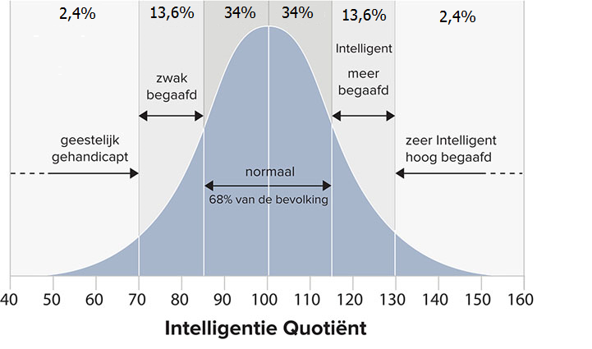
Normaalverdeling
voorbeeld
2,4 % opvallend dom
2,4 % opvallend slim
het gemiddeld IQ is altijd 100

Slide 10
Een rolmodel voor de analist

